Slide 1

KẾT NỐI TRI THỨC VỚI CUỘC SỐNG
Tiếng Việt 1
GV: Đồng Thị Ái Quỳnh

Slide 2




3
MÁI TRƯỜNG MẾN YÊU
Bài
ÔN TẬP

Slide 3


Tiết 1
1

Slide 4





1
Tìm từ ngữ có tiếng chứa vần yêm, iêng, eng, uy, oay
Nhóm 1
Nhóm 2
yêm
uy
iêng
oay
eng
Chia 2 nhóm để tìm

Slide 5
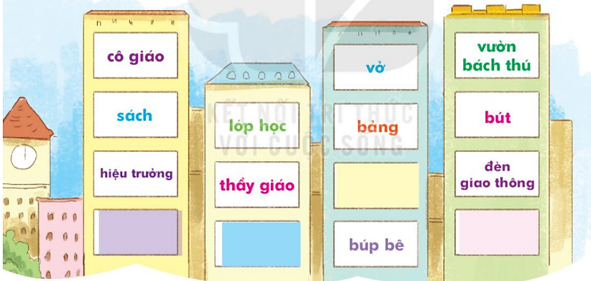
2
Tìm ở dưới đây những từ ngữ về trường học
vườn bách thú
cô giáo
vở
sách
bút
lớp học
bảng
hiệu trưởng
đèn giao thông
thầy giáo
búp bê
Từ ngữ nào chỉ những người làm việc ở trường ?
Từ ngữ nào chỉ đồ vật dùng để dạy và học ?
Từ ngữ nào chỉ không gian , địa điểm trong trường ?

Slide 6
3
Kể về một ngày ở trường của em
Em thưởng đến trường lúc mấy giờ ?
Rời khỏi trường lúc mấy giờ ?
Gợi ý
Ở trường , hằng ngày , em thường làm những việc gì ?
Việc gì em thấy thú vị nhất ?

Slide 7
Tiết 2
4

Slide 8
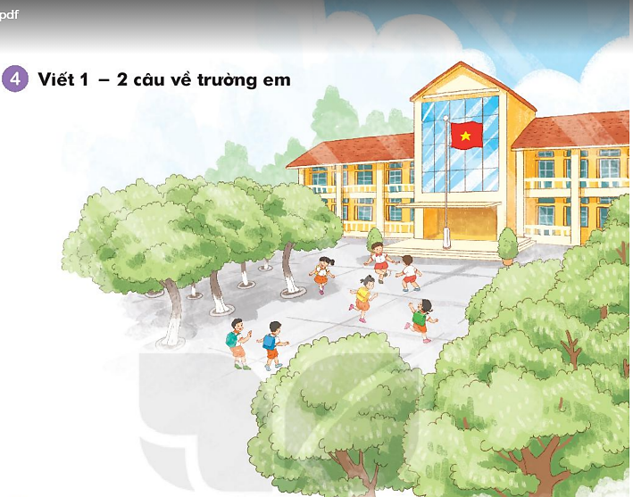
4
Viết 1 – 2 câu về trường em

Slide 9


5
Đọc mở rộng
Tìm đọc một bài thơ hoặc một câu chuyện về trường học.
Nói với bạn về nội dung em đã đọc.

Slide 10
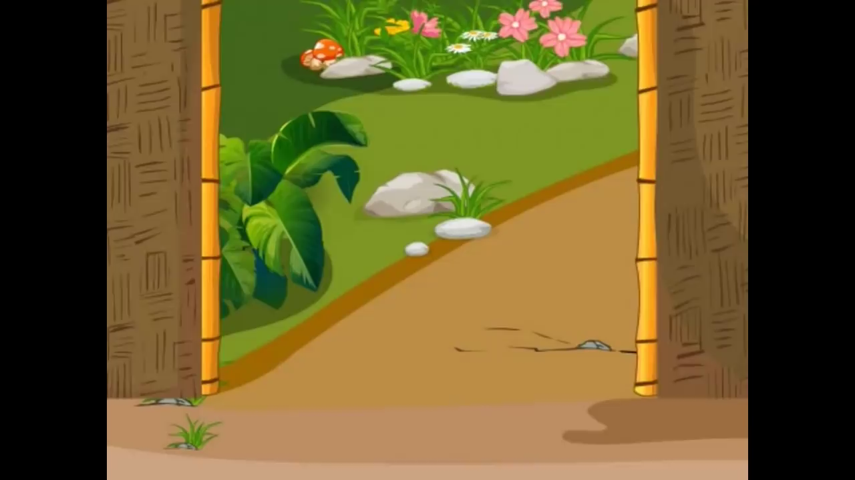

Slide 11

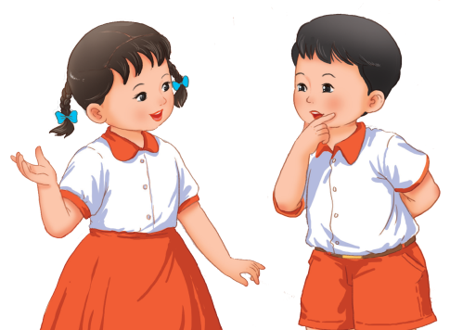
CỦNG CỐ
BÀI HỌC

